Slide 1
หลักการเขียน CGI ค้วยภาษา PERL
Programming Common Gateway Interface with PERL
นายพิมพ์พรรณ สิงหันต์
นายมีลาภ โสขุมา
อาจารย์นวพร วรรณวิมลศรี อาจารย์ที่ปรึกษา

Slide 2
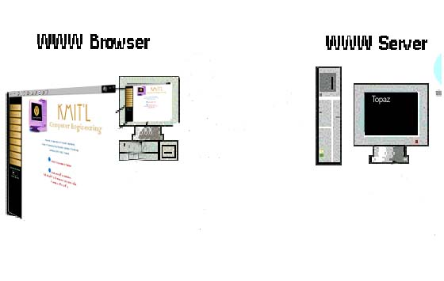
What is CGI ?
Word Wide Web
File html fomat

Slide 3
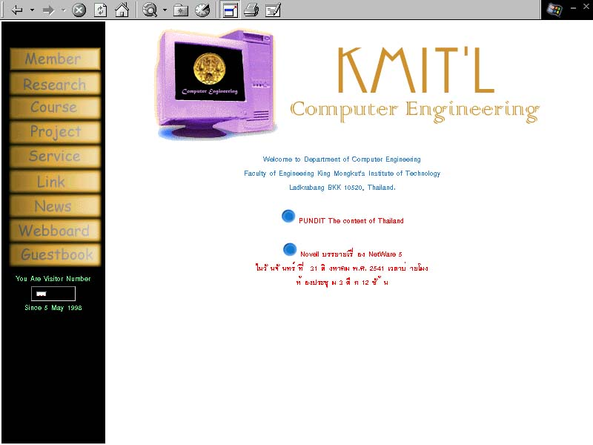
Static Web
Text
Graphic
Sound
Video

Slide 4
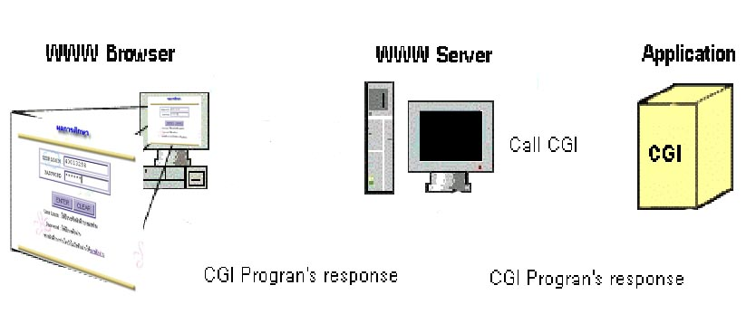
Dynamic Web

Slide 5
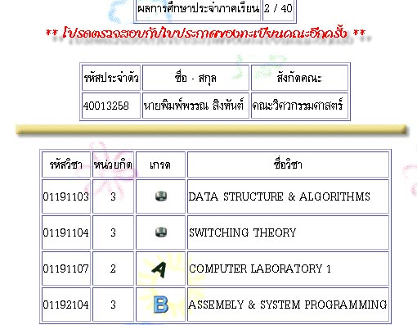
ยกตัวอย่างการนำ CGI ไปใช้งาน
การตรวจสอบผลการเรียน

Slide 6
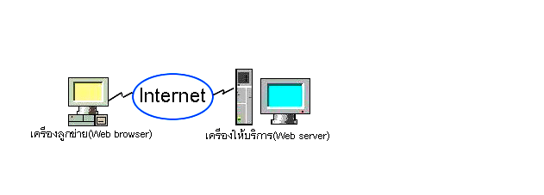
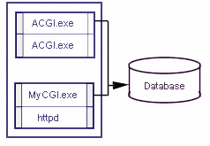
โครงสร้างของ CGI
1.GET or Post request
2.Web server start CGI
4. CGI return dynamically
generate HTML page
3. CGI execute and may
access database or other
resource

Slide 7

การนำ CGI ไปใช้งาน ( CGI Application)
FORM
Gateway
Virtual Documents
Other

Slide 8
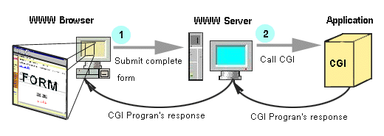
FORM

Slide 9
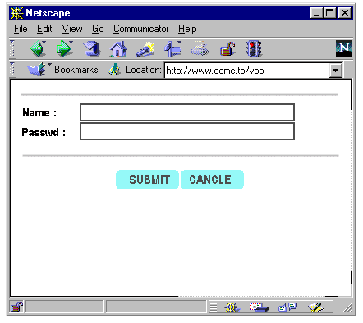
Example form

Slide 10
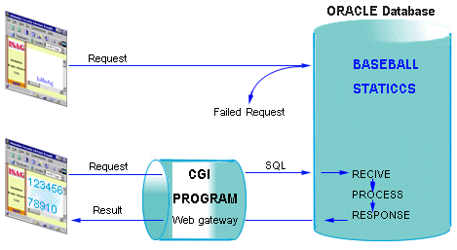
GATEWAY

Slide 11
การติดตั้งค่าต่างๆบนเครื่องให้บริการ(Configuring the server)
ServerRoot /usr/local/etc/httpd
ScriptAlias /cgi-bin/ /usr/local/etc/httpd/cgi-bin/
AddType application/x-httpd-cgi .pl .sh .cgi
File : srm.cnf , http.conf

Slide 12
ภาษาที่สามารถเขียน CGI (Programming in CGI)
AppleScript(Macintosh only)
C/C++ (Unix,Windows,Macintosh)
C shell(Unix only)
PERL(Unix,Windows,Macintosh)
Tcl (Unix only)
Visaul Basic (windows Only)

Slide 13
ตัวอย่างตัวแปร environment(Environment variable)
SERVER_NAME ชื่อของเครื่องให้บริการหรือ IP address
SERVER_SOFTWAE โปรแกรมที่ใช้ทำเป็นเครื่องให้บริการเว็บ(web server)
SERVER_PROTOCOL ชื่อและเวอร์ชั่นของการปรับปรุงของโปรโตคอลที่ใช้อยู่
SERVER_PORT หมายเลขพอร์ตที่ใช้ในการติดต่อสื่อสารกัน
REQUEST_METHD วิธีในการร้องขอข้อมูลมีสองแบบคือ post และ get

Slide 14

โครงสร้างพื้นฐานในการเขียนโปรแกรม
HEADING PROGRAM
DECLARATION SECTION
BODY PROGRAM

Slide 15
ตัวอย่างโปรแกรม PERL (Basic Practical Extraction and report Language)
#!/usr/local/bin/perl
#
#Program HELLO WORD
#
$Var = 5;
print “HELLO WORLD\n”; #Print message

Slide 16
Vote.cgi
Interface กับผู้ใช้
1
4
Incmark.cgi
เพิ่มคะแนน
2
Mark.dat
ไฟล์เก็บคะแนน
3

Slide 17
สามารถดูตัวโปรแกรม Vote ได้ที่
http://www.ce.kmitl.ac.th
THE END

